Slide 1
مدل 2
با توجه به ویژگیهای مذکور به طور کامل تر می توان مدل تقریب غیر خطی درست تری به دست آورد. شکل 3 ویژگیهایV-I شبیه سازی شده مدل غیر خطی 2 را نشان می دهد.
در این مدل، فرایند ذوب قوسی به سه بخش تقسیم می شود. در بخش اول، دامنه ولتاژ از ولتاژ خاموشی-V_{ex} به ولتاژ احتراقV_{ig} افزایش می یابد. بخش دوم، شروع فرایند ذوب می باشد. در این بخش افت ناگهانی ولتاژ نمایی در الکترود رخ داده و جریان قوسی از i₁ به افزایش می یابد. بخش سوم، فرایند ذوب قوسی نرمال می باشد.افت ولتاژ قوسی به صورت خطی و به طور آرام و آهسته ازV_{st} بهV_{ex} کاهش می یابد.
مقدمه
مدلهای ایستا
شبیه سازی با EAF
نتایج شبیه سازی
نتیجه گیری
پیشنهادات
11/35

Slide 2
مدل 3
با بررسی ویژگیهای حقیقی V-I کوره قوس الکتریکی، در کل فرایند ذوب قوسی را می توان به سه دوره تقسیم کرد. در این مدل سازی، بر طبق سه دوره مذکور کار تخمین انجام می گیرد. در دوره اول، قوس از حالت خاموشی مجدداً روشن می شود. وقتی ولتاژ قوس به صفر افزایش می یابد، جریان قوس نیز به نقطه کراسینگ صفر می رسد. به محض اینکه ولتاژ قوس به ولتاژ احتراق مجددV_{ig} می رسد، مدار معادل مثل یک مدار باز عمل می کند. اما، جریان نشتی اندکی وجود دارد که در تفاله کف آلود موازی با قوس الکتریکی جریان می یابد.فرض شده است تفاله کف آلود دارای مقاومت ثابتR_{g} می باشد و ولتاژ احتراق مجدد متناسب با طول قوس الکتریکی فرض شده است.
مقدمه
مدلهای ایستا
شبیه سازی با EAF
نتایج شبیه سازی
نتیجه گیری
پیشنهادات
12/35

Slide 3
در دوره دوم، قوس مشخص می گردد. در شکل موج ولتاژ در شروع فرایند ذوب، یک فرایند موقتی و گذرا ظاهر می شود.ولتاژ قوس ناگهان از V_{ig} به مقدار ثابت V_{d} کاهش می یابد. فرض شده است این فرایند به صورت یک تابع نمایی با ثابت زمانی i₁ بیان می شود.
در طول دوره سوم، قوس الکتریکی شروع به خاموش شدن می کند. افت ولتاژ به جز تغییر ناگهانی بعد از خاموش شدن قوس ، همچنان ادامه می یابد. این فرایند نیز با یک تابع نمایی با ثابت زمانی i₂ معرفی می شود.
مقدمه
مدلهای ایستا
شبیه سازی با EAF
نتایج شبیه سازی
نتیجه گیری
پیشنهادات
13/35

Slide 4
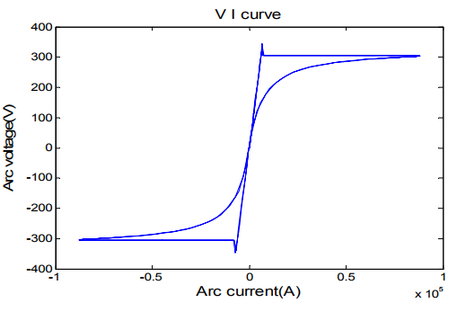
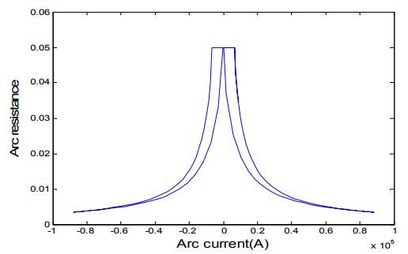
شکل 4. ویژگیهایV-I مدل 3 را نشان می دهد.
شکل 5. منحنی جریان- مقاومت را نشان می دهد.
مقدمه
مدلهای ایستا
شبیه سازی با EAF
نتایج شبیه سازی
نتیجه گیری
پیشنهادات
14/35

